Slide 1
正确性和测试 Test
Leslie

Slide 2
C/C++有限的正确性验证支持
1. assert
2. std::exception 只能处理运行时异常，不能检查代码的逻辑。

Slide 3
Boost在Test方面的优势
1. boost.assert 增强了原始的assert宏。
2. static_assert 提供了静态断言（编译时）
3. boost.test 构建了完整的单元测试框架

Slide 4
assert
#include<boost/assert.hpp>
主要工具：
BOOST_ASSERT(…….)
使用说明：
仅在debug模式下有效，在release模式下无效

Slide 5

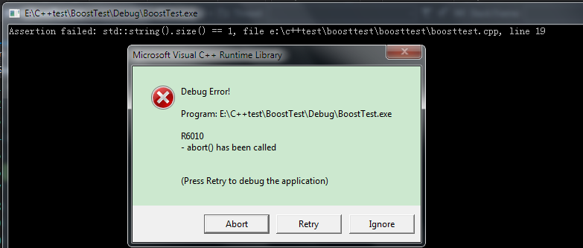
Assert示例1：
例：
运行结果：

Slide 6
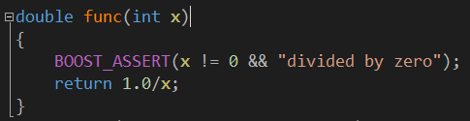
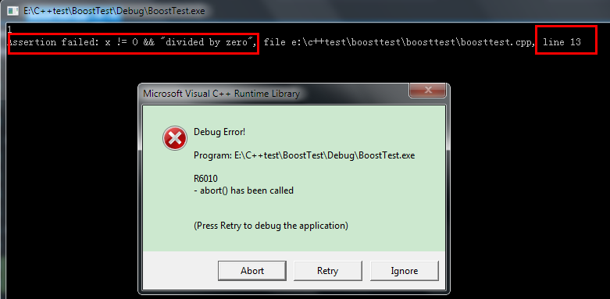
Assert示例2
示例
结果：

Slide 7
禁用断言
关闭BOOST_ASSERT
#define BOOST_DISABLE_ASSERTS
#include<cassert>
#include<boost/assert.hpp>
注意：
不影响标准的assert宏。

Slide 8
拓展用法
1. BOOST_ENABLE_ASSERT_HANDLER
2. 在debug和release模式都将会被求值
3. 调用错误处理handler：
boost::assertion_failed(….)
示例见书Page 224

Slide 9
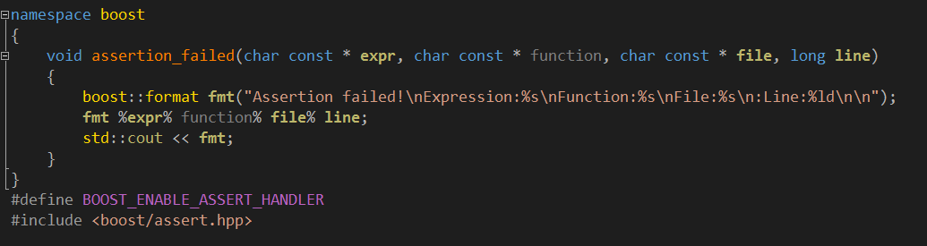
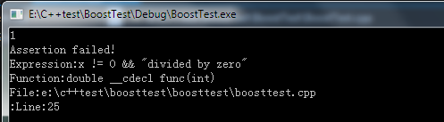
拓展用法

Slide 10

拓展用法
1. BOOST_ASSERT_MSG(….)
BOOST_ASSERT_MSG( 1==0, “just test msg”)
2. BOOST_VERIFY(…..)

Slide 11
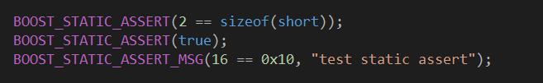
static_assert
定义：
BOOST_STATIC_ASSERT(expr)
BOOST_STATIC_ASSERT_MSG(expr,msg)
用法：

Slide 12
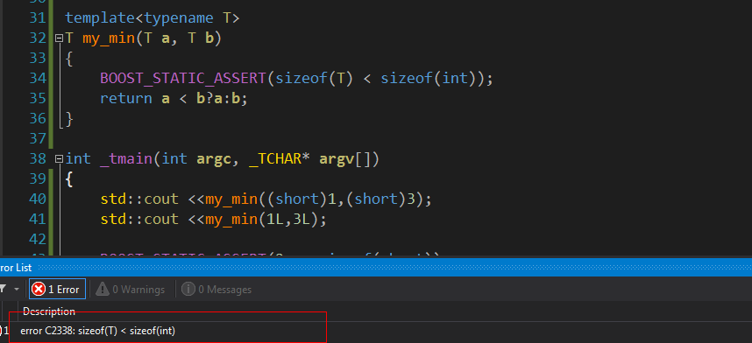

Slide 13
比较BOOST_ASSERT和BOOST_STATIC_ASSERT
主要的区别是使用范围：
BOOST_ASSERT（expr）：
必须是一个能够执行的语句，只能出现在函数域里
BOOST_STATIC_ASSERT
可以出现在程序的任何位置：名字空间域，类域或函数域
Static_assert主要用在泛型编程或者模板编程中来验证编译期间的参数验证。

Slide 14
test
用途：
单元测试
程序运行监控
最小化的测试套件：minimal test
#include<boost/test/minimal.hpp>

Slide 15
Minimal test
提供基本的单元测试功能，不支持多个测试用例，能够使用的测试断言也比较少。
测试入口：
test_main()
四个测试断言：
BOOST_CHECK()
BOOST_REQUIRE()
BOOST_ERROR()
BOOST_FALL()

Slide 16
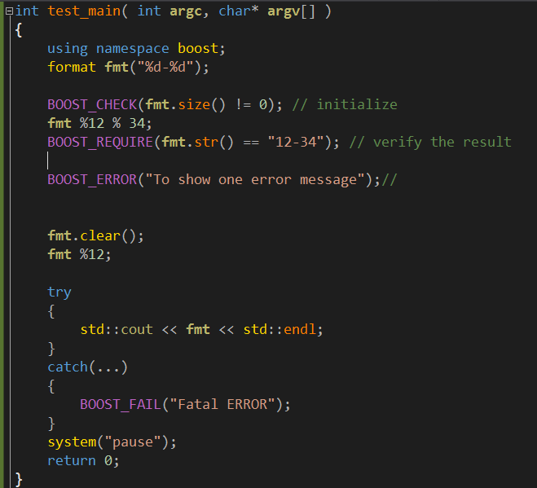
示例

Slide 17
单元测试框架简介
Test单元测试框架的有点见书Page231
测试断言：
形式：
BOOST_XXX_YYY
XXX：断言的级别（WARN，CHECK，REQUIRE）
YYY：具体的断言，相等/不等，抛出/不抛出异常，大于或等于等

Slide 18
测试用例和套件
Test库四个部分：
测试安装
测试主体
测试清理
测试运行
测试用例：一个包含多个测试断言的函数，可以被执行的最小单元，各个测试用例之间是不相关的。
#define BOOST_AUTO_TEST_CASE(test_name)
测试套件：测试用例的容器，包含一个或多个测试用例。
#define BOOST_AUTO_TEST_SUITE(suite_name)
#define BOOST_AUTO_TEST_SUITE_END()

Slide 19
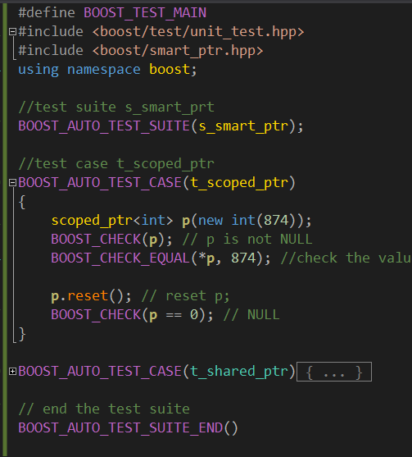

测试示例

Slide 20
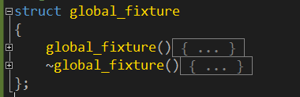
测试夹具
引入测试夹具：
测试套件和测试用例不能完成测试安装和测试清理
使用测试夹具，必须定义一个夹具类，它只有构造函数和析构函数。

Slide 21
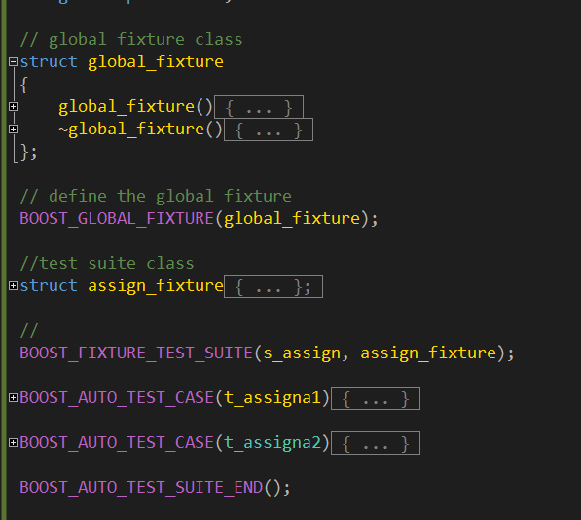
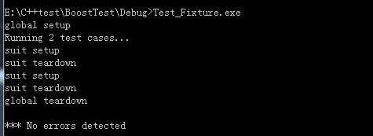
示例

Slide 22
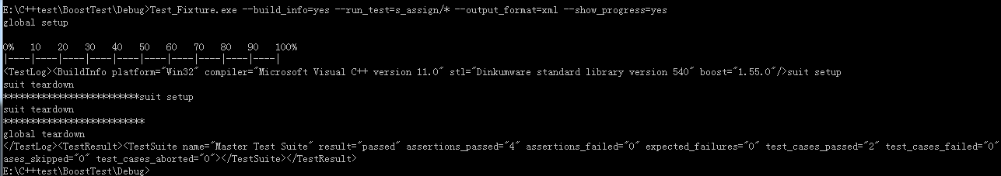
测试日志
默认是 warning 级别
格式：
--arg_name=arg_value

Slide 23
函数/程序执行监控器
函数执行监控器类：execution_monitor
cpp_main（）

Slide 24
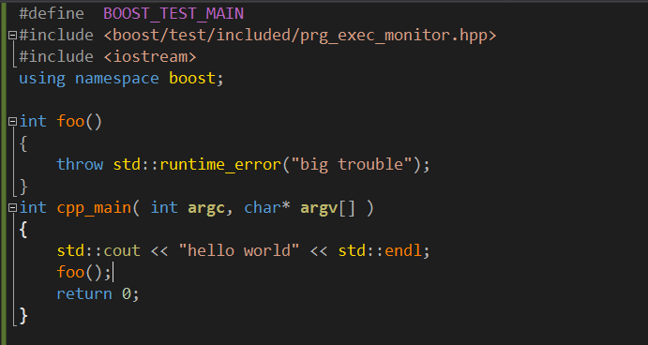

程序执行监控器

Slide 25
总结
BOOST_ASSERT
BOOST_ASSERT_MSG
BOOST_STATIC_ASSERT
BOOST_STATIC_ASSERT_MSG
Test库
测试断言 BOOST_XXX_YYY
测试套件 BOOST_AUTO_TEST_SUITE
测试用例 BOOST_AUTO_TEST_CASE
测试夹具 BOOST_FIXTRUE_TEST_SUITE
函数/程序监控器

Slide 26
Thank you

